Slide 1
М0: Концепция
Производственной системы Росатома
Актуально на 31 декабря 2025

Slide 2

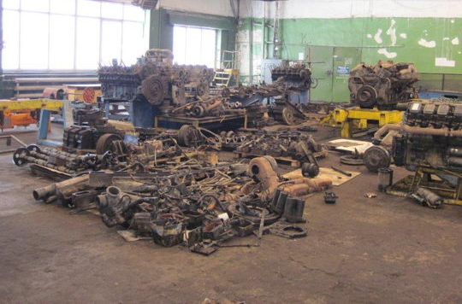
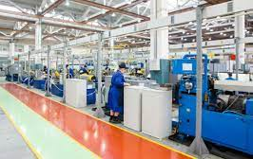
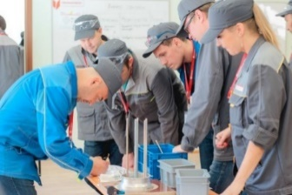
Суть созидательного труда
на принципах бережливого производства
УВИДЕТЬ ПОТЕРИ И РЕЗЕРВЫ В ПОТОКЕ
7 потерь
3 производительности
1 потенциал человека
видов
резерва
неиспользованный
лишняя обработка
лишние движения
перепроизводство
лишняя транспортировка
ожидание
брак
складирование
труда
оборудования
материалов
РАБОТАТЬ НАД:
Устранением потерь
Вскрытием резервов
Мобилизацией потенциала

Slide 3

Проект «Бережливый/Эффективный регион»
Повышение эффективности органов государственного и муниципального управления с применением методов бережливого производства с целью:
Сокращение потерь времени и ресурсов при взаимодействии населения с органами власти и организациями различных секторов социальной сферы
Снижение временных и финансовых затрат на предоставление государственных и муниципальных услуг
Повышение удовлетворенности граждан (налогоплательщиков, социально-незащищенных слоев населения) в сфере взаимодействия с органами власти
Улучшение имиджа органов власти (готовность к использованию прогрессивных технологий, диалог и сотрудничество с жителями региона)
Повышение удовлетворенности населения уровнем жизни в регионах
Достижение стратегических целей развития региона, поставленных руководством региона

Slide 4
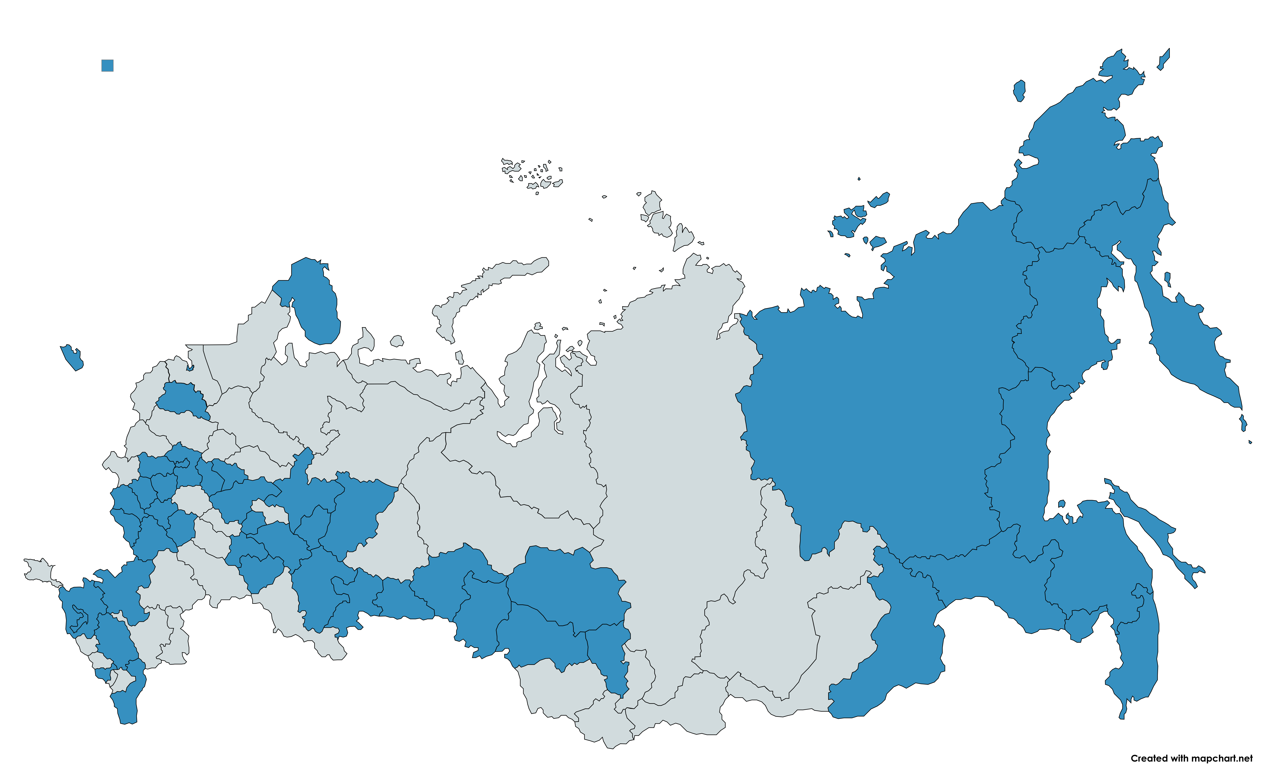
Состояние на 31 декабря 2025 года – 50 регионов , более 45 тыс. проектов за 2018-2025 гг.. Росатом сопровождает 1-3 %
С 2017 г. – реализация проекта «Бережливый регион»
Каждый регион двигается:
со своей скоростью
со своими особенностями
со своей шириной охвата
с правом на приостановку активности
Камчатский край
Приморский край
Магаданская обл.
Еврейская АО
г. Москва
Московская обл.
Тульская обл.
Новосибирская обл.
Республика Коми
Самарская обл.
Республика Саха (Якутия)
Респ. Сев. Осетия-Алания
Пермский край
Республика Башкортостан
Республика Дагестан
Мурманская обл.
Чукотский АО
Владимирская обл.
Рязанская обл.
Республика Адыгея
Нижегородская обл.
Кемеровская обл.
Сахалинская обл.
Липецкая обл.
Белгородская обл.
Челябинская обл.
Курганская обл.
Курская обл.
Тамбовская обл.
Краснодарский край
Ростовская обл.
Орловская обл.
Забайкальский край
Ставропольский край
г. Санкт-Петербург
Воронежская обл.
Республика Чувашия
Ульяновская обл.
Калининградская обл.
Новгородская обл.
Омская обл.
Ивановская обл.
Тюменская обл.
Томская обл.
Республика Татарстан
Калужская обл.
Кировская обл.
Удмуртская Республика,
Амурская обл.
ДНР
* Выделены курсивом регионы, не формализовавшие свои отношения с ГК «Росатом» в рамках проекта

Slide 5
Сложившаяся практика клубной партнерской проверки качества образцов (ППКО) по проекту «Эффективный регион»
В 2019 году введено понятие образца лучшей практики в проекте «Эффективный регион» на трех уровнях развития: федеральный, региональный и местный (решение Форума Лидеров ПСР с участием представителей Клуба Губернаторов).
В 2020 разработаны, согласованы с региональными проектными офисами и утверждены Координационным комитетом Методические рекомендации ППКО
УРОВЕНЬ ОБРАЗЦА | ФЕДЕРАЛЬНЫЙ + | ФЕДЕРАЛЬНЫЙ | РЕГИОНАЛЬНЫЙ | МЕСТНЫЙ
Уровень признания | ФОИВ или ОЦК ФОИВ | ФОИВ или координационный комитет Клуба Губернаторов | Правительство региона | ПО БП или отраслевой центр компетенций региона
Соответствие федеральным критериям, при наличии | Верхний уровень | Не ниже среднего уровня | Базовый уровень | Не обязательно
Готовность к передаче опыта на своей площадке, период | не менее 3 лет | не менее года | не менее 9 месяцев | не менее 6 месяцев
Время действия результатов ППКО для образца | 4 года с промежуточным подтверждением 1 раз в 2 года | 3 года с однократным промежуточным подтверждением | 2 года | 1 год
Эксперты - члены комиссии (вся команда ППКО 3-7 человек) | 2-3 представителя из других регионов Представитель АО «ПСР» или «Мастерская эффективности «Сенеж»» Представитель ОЦК профильного ФОИВ | 2-3 представителя из других регионов Представитель АО «ПСР» или «Мастерская эффективности «Сенеж»» | представитель организации той же отрасли / ПО БП региона Представитель из той же или другой отрасли (своего региона или другого) | представители организации той же отрасли / ПО БП региона
Неформальная партнерская проверка коллегами-носителями лучшего опыта в этой отрасли:
исключает формализм и недостоверность результатов
порождает предложения по улучшению процессов
выявляет практики для тиражирования
создает стимул для дальнейшего развития

Slide 6
Образцы в разрезе социально-экономических сфер и регионов 31.12.2025
№ п/п | Регион | Федеральный+ | Федеральный | Региональный | Местный
1 | Республика Удмуртия | 1 | 4 | 16 | 31 | 52
2 | Сахалинская область |  | 21 | 18 | 1 | 40
3 | Санкт-Петербург |  | 13 | 16 | 1 | 30
4 | Воронежская область |  | 11 | 10 | 12 | 33
5 | Тюменская область |  | 9 | 6 | 4 | 19
6 | Нижегородская область |  | 9 | 1 |  | 10
7 | Белгородская область |  | 6 | 7 | 25 | 38
8 | Краснодарский край |  | 5 | 19 | 13 | 37
9 | Липецкая область |  | 5 | 6 | 9 | 20
10 | Новгородская область |  | 5 | 5 | 7 | 17
11 | Республика Саха-Якутия |  | 5 | 4 |  | 9
12 | Кемеровская область - Кузбасс |  | 5 | 3 | 2 | 10
13 | Челябинская область |  | 4 | 2 |  | 6
14 | Ростовская область |  | 4 | 1 |  | 5
15 | Орловская область |  | 3 | 7 |  | 10
16 | Калининградская область |  | 2 | 8 | 1 | 11
17 | Ставропольский край |  | 2 | 5 | 3 | 10
18 | Чувашская Республика |  | 2 | 6 | 1 | 9
19 | Забайкальский край |  | 2 | 2 | 3 | 7
20 | Курская область |  | 2 | 1 |  | 3
21 | Кировская область |  | 2 |  | 11 | 13
22 | Пермский край |  | 1 | 4 | 3 | 8
23 | Курганская область |  |  | 2 | 1 | 3
24 | Томская область |  |  | 1 |  | 1
25 | Амурская область |  |  | 1 |  | 1
26 | Калужская область |  |  |  | 2 | 2
27 | Рязанская область |  |  |  | 2 | 2
 | ИТОГО | 1 | 122 | 151 | 132 | 406

Slide 7
Охват образцами социально-экономической сферы 2025

Slide 8
ЛИДЕРСТВО «ЭФФЕКТИВНЫХ ГУБЕРНАТОРОВ» В ШТАБНОЙ ВЕРТИКАЛИ НАЦПРОЕКТА «ПРОИЗВОДИТЕЛЬНОСТЬ 2.0»
+7 = 40
 |  |  |  |  | Омская обл. Республика Татарстан Калужская обл. Амурская обл. Республика Удмуртия Тамбовская область
 |  |  |  | Калининградская обл. Владимирская обл. Новгородская обл. | ДНР – личный контроль Кириенко С.В.:
 |  |  | г. Санкт-Петербург Воронежская обл. Курская обл. Пермский край
 |  | Курганская обл. Республика Саха (Якутия) Краснодарский край Ростовская обл. Орловская обл. Мурманская обл. Челябинская обл. Забайкальский край Ставропольский край | Республика Чувашия Ульяновская обл. Ивановская обл. Тюменская обл. Томская обл. Чукотский АО
 | Белгородская обл. Республика Дагестан Кемеровская обл. Сахалинская обл. Липецкая обл.
Рязанская обл. Республика Адыгея Сев. Осетия-Алания Нижегородская обл. Кировская обл.. Респ. Башкортостан
2017 | 2018 | 2019 | 2020-2021 | 2022 | 2023-2025
Более 45000 проектов
в разных сферах
ГК «Росатом» принимает непосредственное участие
в менее 1 % проектов
+3
14 фев 2017 г.
Наб. совет
ГК «Росатом»
принял решение
о работе ПСР
по заказу ФОИВ
+10
«Надо сделать все, чтобы не допустить формализма при масштабном тиражировании пилотных проектов как в ДНР,
так и по всей стране»,
6 дек 2017 г. –
Письмо Г. Никитина Президенту
+9
Более 200
организаций-образцов
в государственном и муниципальном управлении
и социальной сфере
+5
Каждый регион двигается:
с разной моделью управления
со своей скоростью и активностью
со своей шириной и глубиной охвата
с опорой на разные отрасли
с особенностями менталитета
Нам есть от чего оттолкнуться в реализации фед. проекта «Производительность 2.0»!
пилоты
6

Slide 9
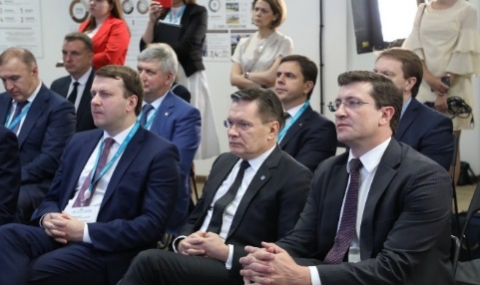
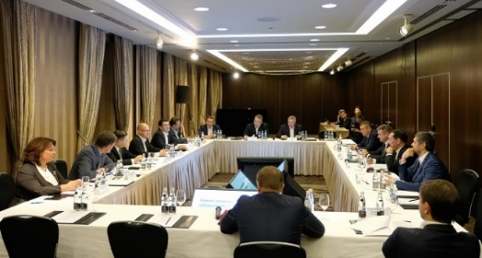
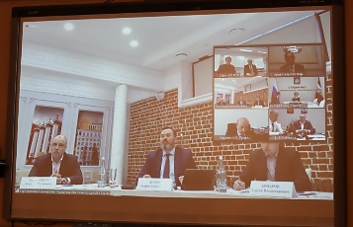
Новое горизонтальное взаимодействие в стране на уровне губернаторов субъектов
Рождение концепции Клуба на форуме «Производительность 360»
3 июля 2019 г.
Первое заседание Клуба под руководством С.В. Кириенко
26 декабря 2019 г.
Первое собрание Координационного совета Клуба
23 марта 2021 г.
Регион
Росатом
Совместная работа
на площадке
создает проектный офис
создает отраслевые центры компетенций
в министерствах региона
Организовывает обучение на своих заводах и образцах
Сопровождает старт в регионах
Совместная работа
по созданию
образцов
Губернатор – Заказчик на образцы
Формирование критериев образцов,
Развивающие партнерские проверки,
Рейтинг образцов
Горизонтальное межрегиональное
взаимодействие
Регион обязуется:
демонстрировать образцы членам Клуба,
делиться методическими материалами
направлять своих лидеров в регионы-партнеры.
Система горизонтального взаимодействия внутри каждой отрасли,
Методическая поддержка

Slide 10
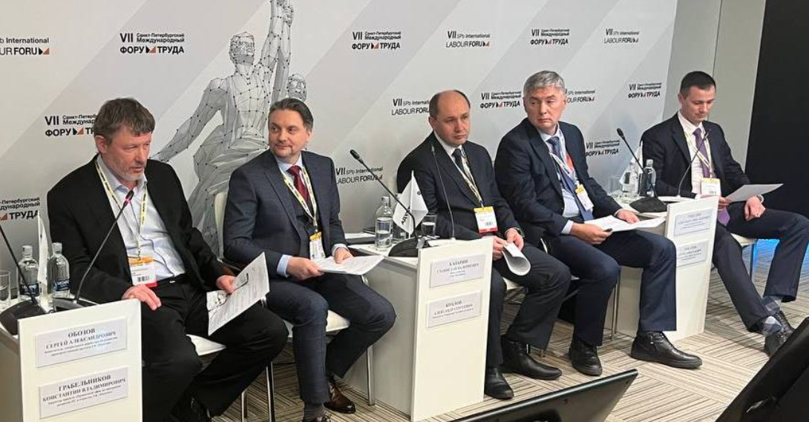
Клуб бережливых губернаторов
Клуб бережливых губернаторов создан в 2019 году.
Цель – объединение усилий, создание образцов, выявление лучших проектов, разработка совместных законодательных инициатив в сфере государственного и муниципального управления.
2025 год –
Сахалинская область
Воронежская область,
2024 год – Калининградская область,
ранее:
Санкт-Петербург,
Республика Чувашия,
Сахалинская область,
Нижегородская область.

Slide 11
Развитие всероссийского Центра Компетенций по бережливым технологиям в сфере государственного и муниципального управления в Мастерской Эффективности

Slide 12
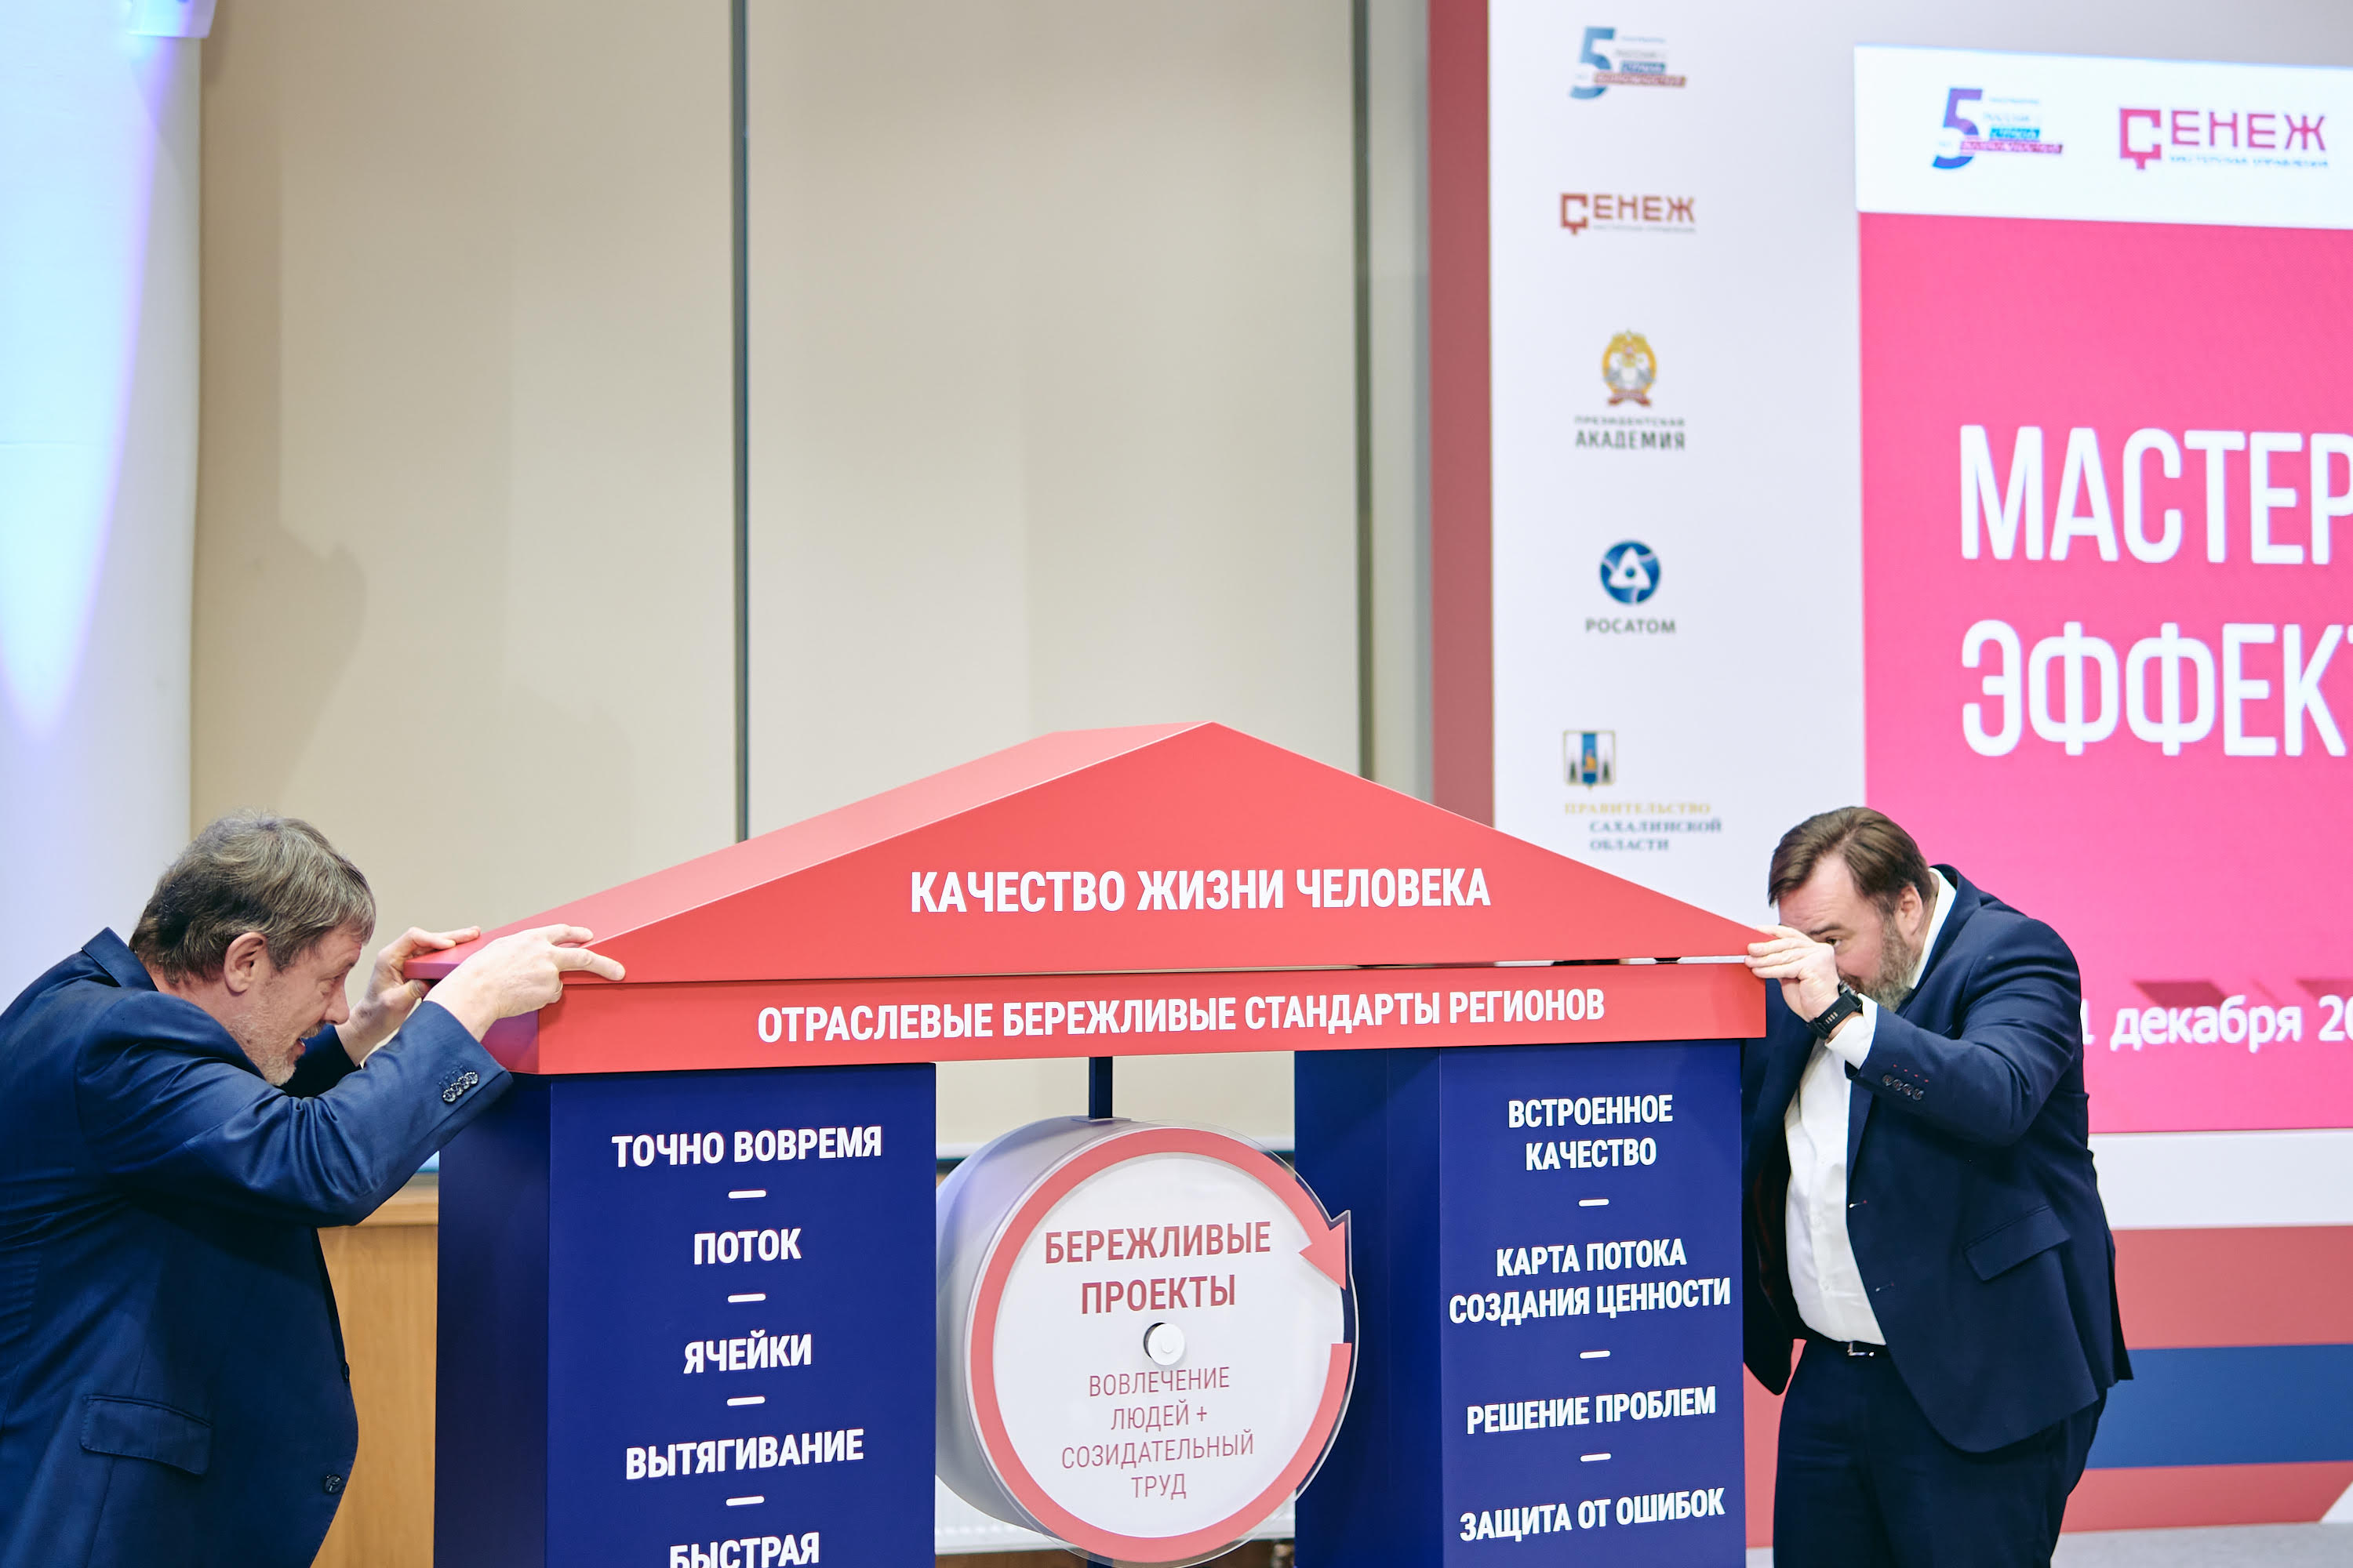
Развитие всероссийского Центра Компетенций по бережливым технологиям в сфере государственного и муниципального управления в Мастерской Эффективности
Проведение практико-ориентированного обучения персонала МЭ
Разработка подхода к прозрачному рейтингованию регионов по развитию бережливого управления
Подготовка сценариев больших активностей с бережливым уклоном (Форсаж-2) для работы с Росмолодежью
Подготовка программ стажировок для представителей регионов в МЭ (1 месяц, 3 месяца, 6 месяцев, год)
Формирование первых
4 направлений "Фабрики фабрик" : фабрики "Производство", "Госуслуги", "Проекты", "Офис"
Работа Методологического Совета по различным направлениям: фабрики процессов, фабрики изменений и т.д.
Разработка цифровых решений для обучения в игровом формате
Отработка первой волны региональных отраслевых стандартов
Разработка и издание учебно-методических пособий: «Книга о Хаяси», Перекидной календарь и тд

Slide 13
Эффективный регион 2025. Переход от «бережливого самоуправления» к системному развитию
«БЕРЕЖЛИВОЕ
САМОУПРАВЛЕНИЕ»
2021-2024
ЦЕЛЕВАЯ МОДЕЛЬ СИСТЕМНОГО РАЗВИТИЯ ЭФФЕКТИВНОГО РЕГИОНА
С 2025 ГОДА
В ОСНОВЕ – МОДЕЛЬ
ПСР-ПРЕДПРИЯТИЙ РОСАТОМА
Переходящее лидерство региона (от 6 до 12 мес.)
в Координационном комитете при Клубе бережливых губернаторов
2021 – Нижний Новгород
2022 – Чувашия, Сахалин
2023 – Санкт-Петербург
2024 – Калининград
2025 – Воронеж, Сахалин
Методика оценки и рейтингования уровня развития бережливости региона
Бережливое цифровое предприятие
Лидер ПСР
Мастерская эффективности Сенеж
+ ГК Росатом:
Центр экспертизы и оценки регионов
Центр межрегиональной стандартизации с выходом на стандарты ФОИВ – первая волна
рег. стандартов на опыте Сахалинской, Калининградской, Нижегородской обл. 18 проектов
Последние обращения губернаторов – трехсторонние соглашения (НС ГК «Росатом»)
Школы губернаторов и мэров с упором на бережливые методы
Лидер
Кандидат ПСР
Кандидат
ГК Росатом:
Держатель клубной модели и экспертизы эффективного региона
Лидер межрегионального методологического комитета
Двухсторонние соглашения с регионами
Резерв ПСР
Резерв
ПСР минимум
Минимум

Slide 14
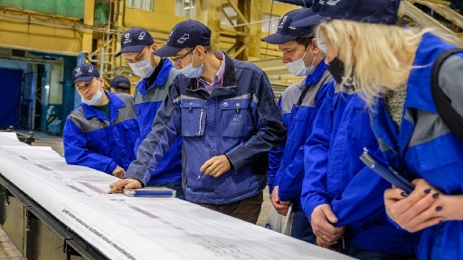
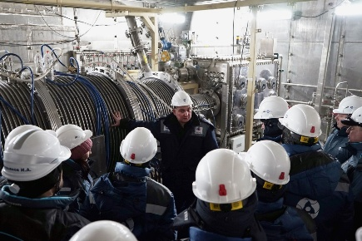
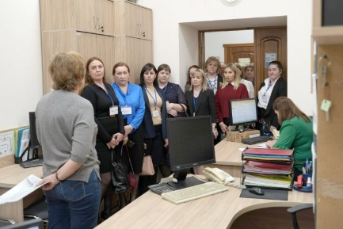
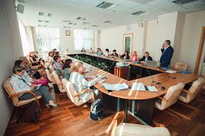
С 2018 года горизонтальное клубное взаимодействие. Актив для коробочных решений – 2030
ЦЕХОВЫЕ КЛУБЫ ГК «РОСАТОМ»
И УЧАСТНИКОВ ПАРТНЕРСТВА ПС РОССИИ
СТРАНОВЫЕ КЛУБЫ
В СОЦ. СФЕРЕ (12 клубов)
Механосборочных цехов
Многономенклатурных цехов
Проектировщиков
Технических директоров
Тех. заказчиков строительных объектов
«Добыча природных ресурсов»
Химических производств
Федеральный Клуб бережливых главных врачей
Сообщество ОМСУ и ИРО
Движение бережливых детских садов
Клуб директоров бережливых школ
ОЦК «Бережная школа» - ИСМО (Москва)
Лига бережливых колледжей
Ассоциация Бережливых ВУЗов
Сообщество лин-тренеров
,,,,,,,,,,,,,,,,,,,,,,,,,,,,,,,,,,,,,,,,,,,,,,,,,,,,,,,,,,,,,,,,,,,,,,,,,,,,,,,,,,,,,,
Скорость тиражирования образцов
за 7 лет выросла в 5-7 раз
Скорость тиражирования образцов
за 5 лет выросла в 2-3 раз

Slide 15
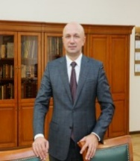
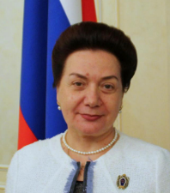
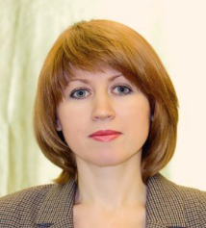
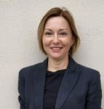
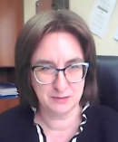
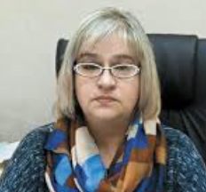
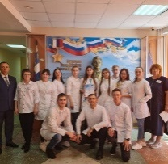
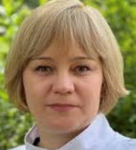
Действующие клубные сообщества
I. ОТРАСЛЕВОЕ (на данный момент 260 организаций)
II. РЕГИОНАЛЬНОЕ
2415 организаций в
10 региональных клубах и 7 регионах пилотного проекта с Минпросвещения РФ по дебюрократизации.
Олимпиады и конкурсы:
Ассоциация Бережливых ВУЗов
с 28.11.2018
Лига бережливых колледжей
с 28.05.2019
Клуб директоров бережливых школ
с 12.09.2019
38
53
23
Левина Ирина
Анатольевна,
директор Свердловского областного медицинского колледжа
Каславская Тамара
Николаевна,
директор 79 школы,
г. Нижний Новгород
Алексеенко Сергей Николаевич,
ректор Кубанского государственного медицинского университета
Сообщество лин-тренеров
с 03.12.2022
23
Сообщество ОМСУ и ИРО
Движение бережливых детских садов с 16.10.2023
Межрегиональная студенческая олимпиада по бережливому производству
Всероссийский конкурс лучших бережливых проектов ПОО;
Конкурс студенческих курсовых работ (проектов), дипломных работ с элементами внедрения бережливых технологий;
Всероссийский конкурс «Лучший челлендж по 5С»
с 09.02.2022
17
31
Мазунина Светлана Диановна, Директор УМЦ Фабрика процессов КирГМУ,
г. Киров
Белоусова Ольга Анатольевна, Директор детского сада 126
г. Липецк
Хроменкова
Ольга Олеговна Проректор ИРО Липецкой области
Клуб бережливых главных врачей с 12.2022
Сообщество лидеров изменений МФЦ – 34
Сообщество бережливых архивистов – 11
Сообщество органов управления физкультуры и спорта – 14
Сообщество бережливых ЗАГСов - 4
17
Ишниязова Алсу Равилевна
заместитель министра здравоохранения УР,
Ижевск

Slide 16

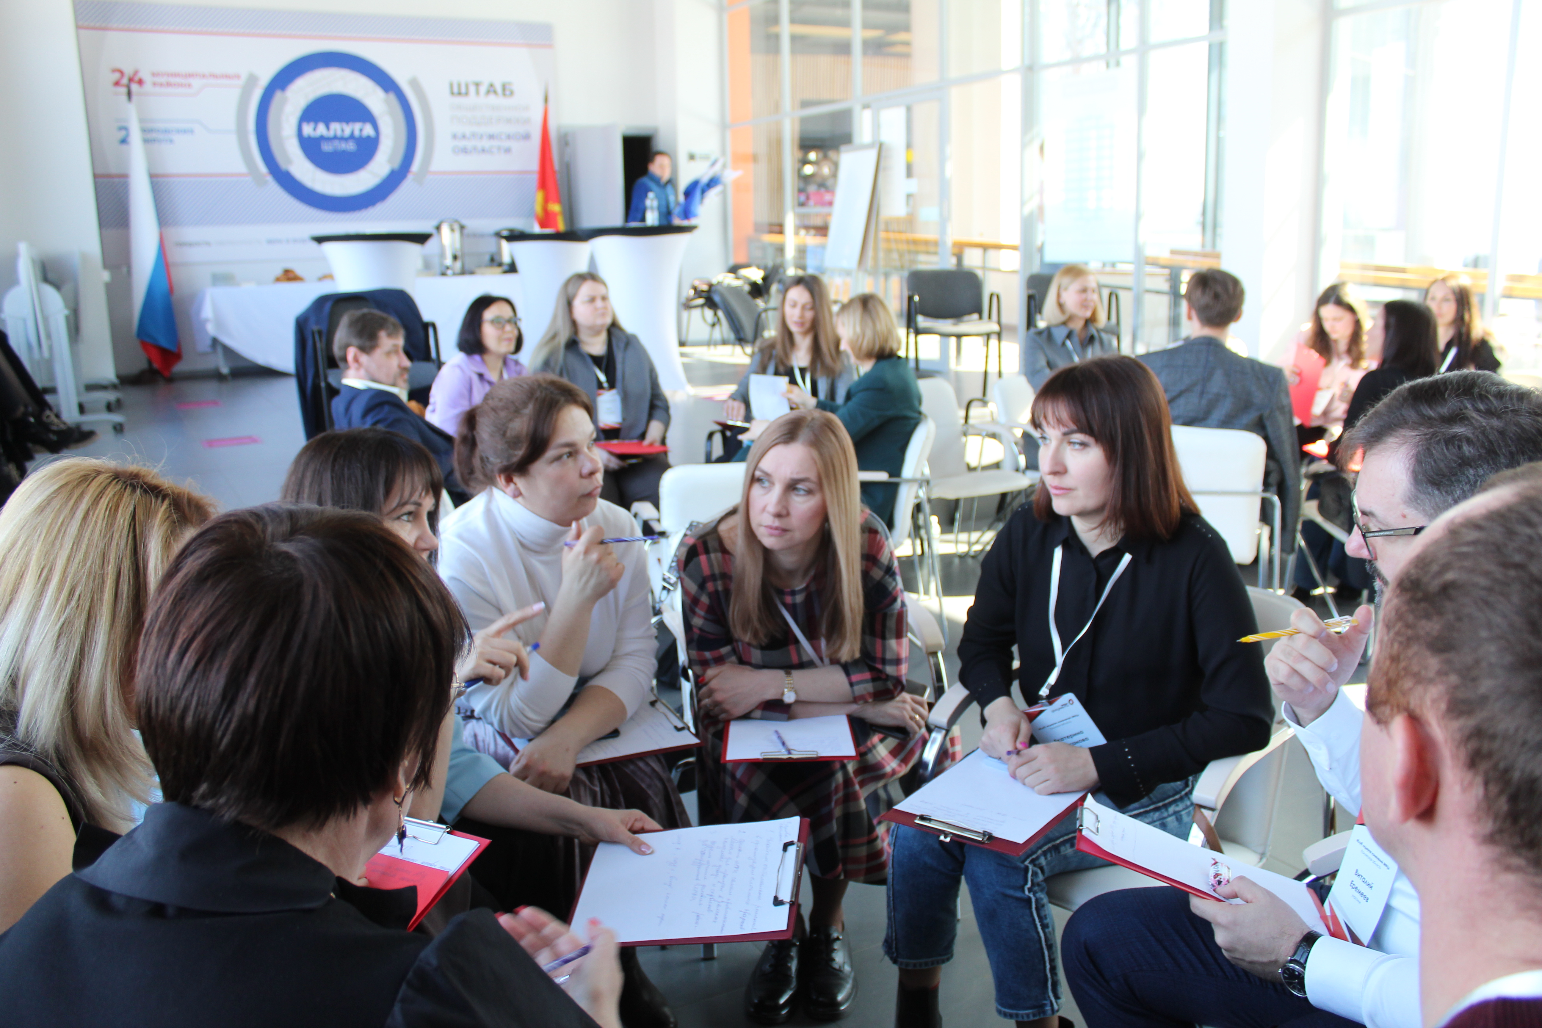
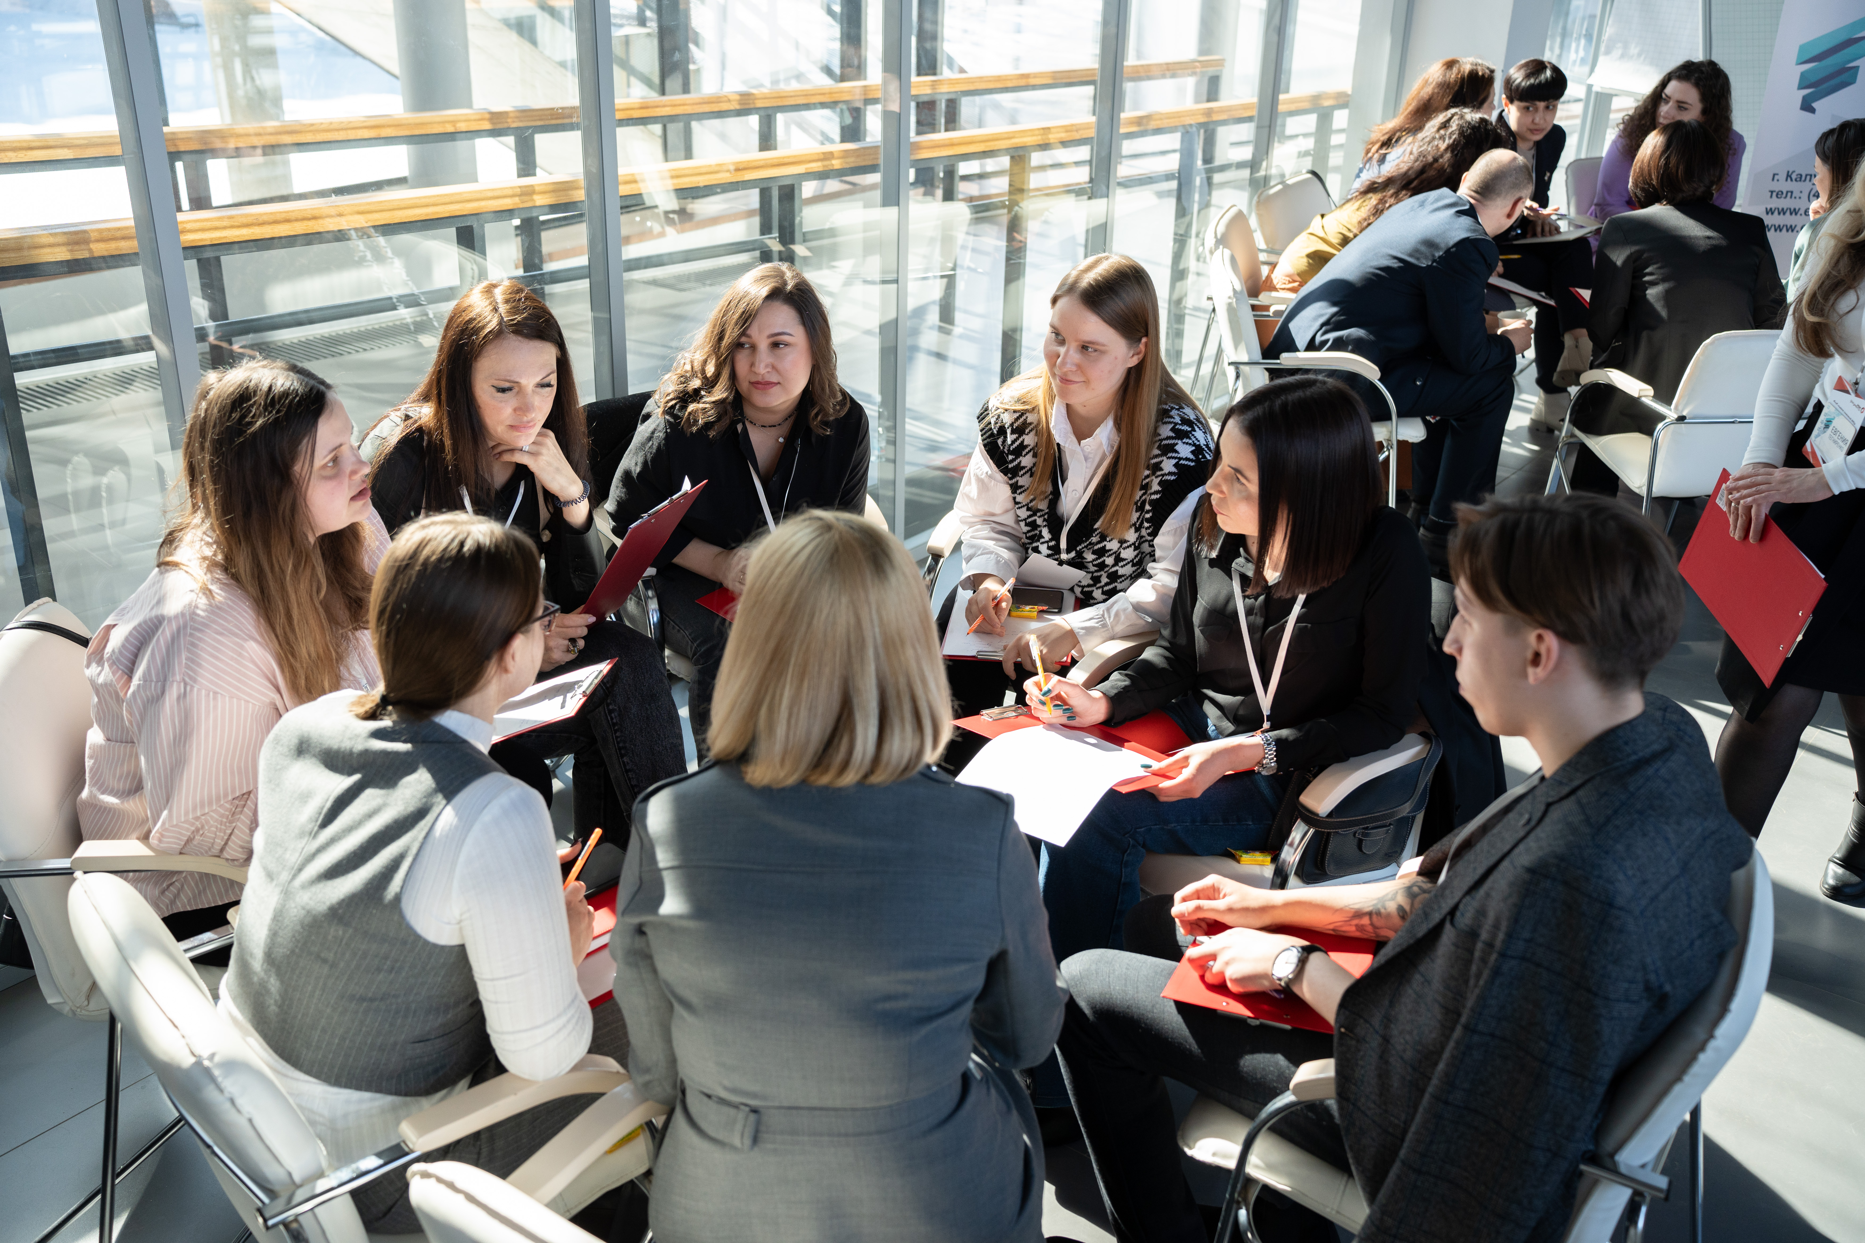
Клуб Лидеров изменений (МФЦ)
Открытие Клуба – 20 апреля 2024
Председатель Клуба 2024 – Яковлева Н.А., директор Центра развития МФЦ
34 участника - представители МФЦ Тульской, Липецкой, Иркутской, Томской, Калужской, Кемеровской, Свердловской, Кировской, Ленинградской и Белгородской областей,
Ямало-Ненецкого АО, Ставропольского края и Алтайского края, Удмуртской Республики и г. Санкт-Петербурга
Центр развития МФЦ ЦСР - координатор Клуба
Росатом – идеологический инициатор и методическая поддержка
Минэкономразвития России - основной получатель предложений, формируемых участниками Клуба

Slide 17


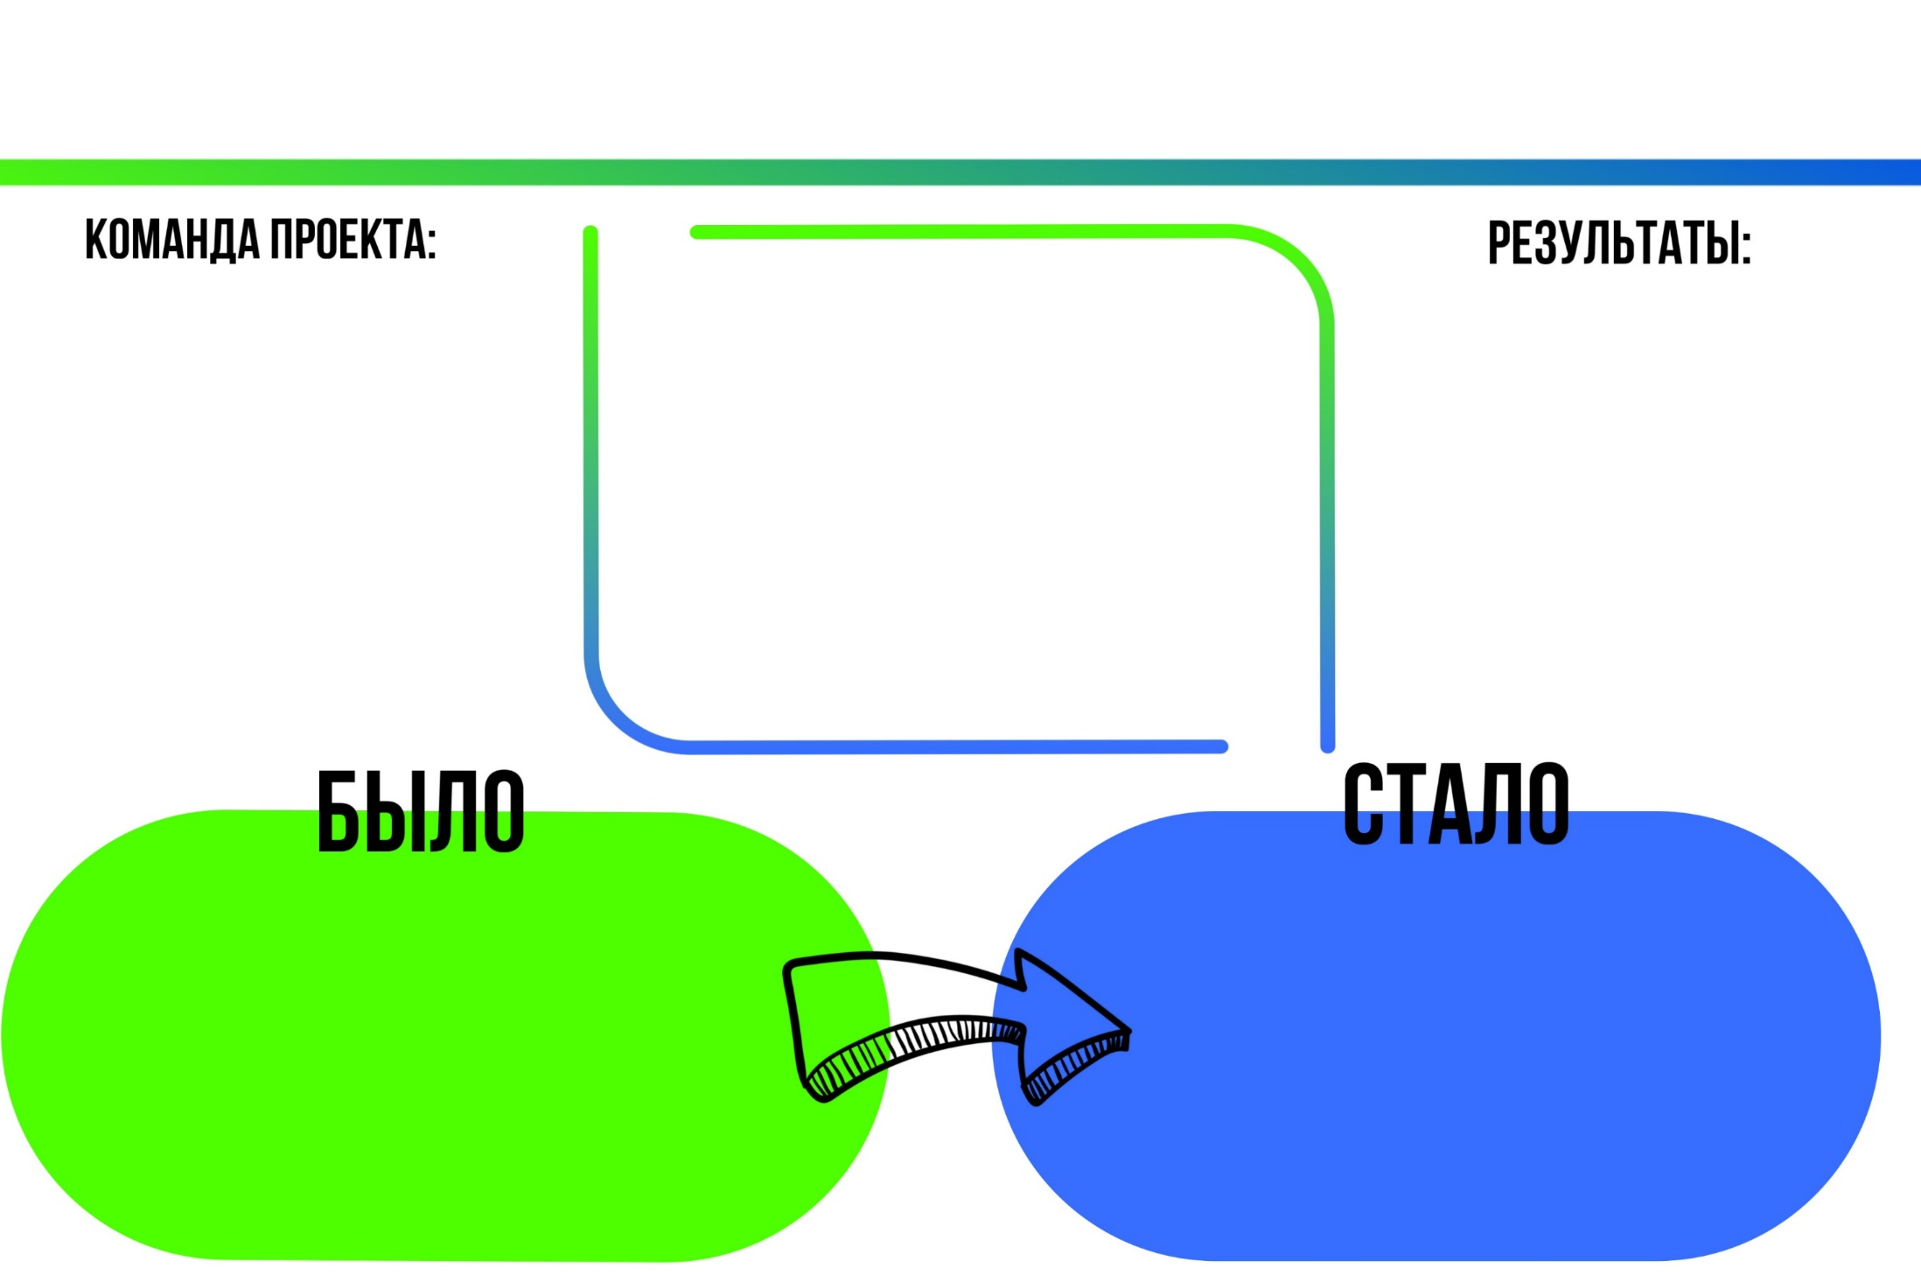
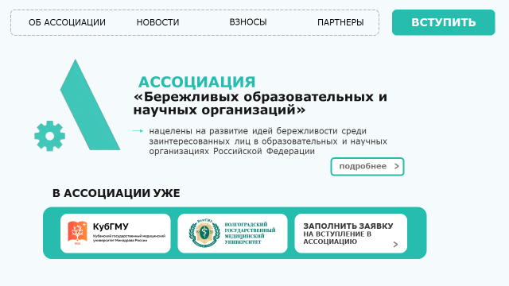
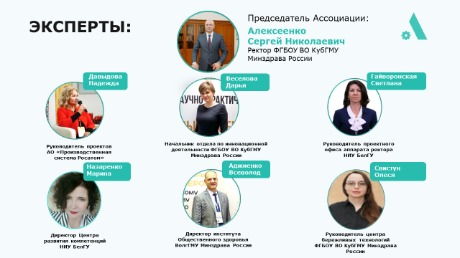
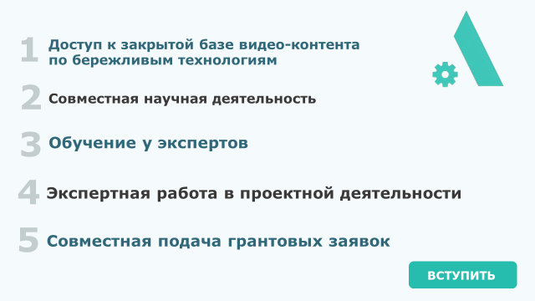
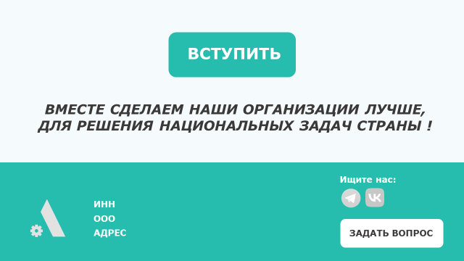
Создана НКО Ассоциация «Бережливых образовательных и научных организаций»

Slide 18
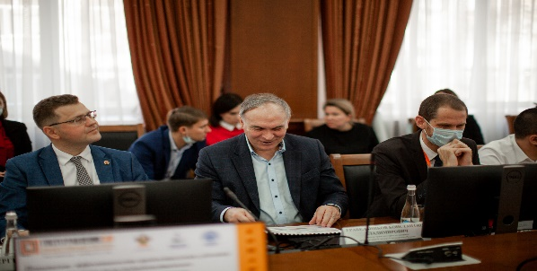
  Межрегиональный методологический комитет
Основная ценность, создаваемая в проекте «Бережливый регион» – это «распечатанные» люди. Люди, осознавшие свои возможности по улучшению не только процессов труда на рабочем месте, но и той жизни, которая их окружает. Люди, готовые поделиться своим опытом, своими достижениями, своим желанием улучшить жизнь.
Проблема передачи правильных приемов и разработки методологии решается при Координационном комитете Клуба бережливых губернаторов. Межрегиональный методологический комитет (ММК) создан в 2021 году.
Принцип организации «один регион – один голос». Возглавляет ММК главный методолог ПСР ГК «Росатом»
Заседания проводятся заочно и в формате ВКС.
Разработано и утверждено 9 методик, на их базе разрешено делать региональные версии.
Особенности:
К текстовой методике в форме презентации прилагаются видеокурсы с разъяснением положений методики и примеры бережливых проектов, реализованных с использованием соответствующей методики.
Все методики вместе с видео- и фотоматериалы с лучшими практиками применения методик.
размещены в облачном хранилище.
Доступ в хранилище открыт для всех регионов, участвующих в проекте «Бережливый регион».
https://disk.yandex.ru/d/7_QdOdAf-HNl5A

Slide 19
Ключевые элементы развертывания бережливости в регионе
1
Личный стандарт губернатора
Курирующий замгубернатора и коллективный орган (Координационный Совет при губернаторе)
Стратегия системного развития бережливости, утвержденная губернатором
Свой «бережливый» проектный офис (ПО)
Центры компетенций по базовым отраслям региона
Создание и поддержание образцов (с помощью «Росатома»)
Образовательный модуль, обеспечивающий обучение на образцах и тренировку навыков бережливости (фабрики процессов)
Организация горизонтального взаимодействия по обмену опытом между коллективами
и организациями в каждой отрасли и между регионами
Проведение ежегодной соревновательной кампании горизонтальных партнерских проверок, рейтингования, определения по категориям: лидер, кандидат, резерв
2
3
4
5
6
7
8
9

Slide 20
Личный стандарт Губернатора
Один раз в неделю – доклад на оперативном совещании курирующего зама Губернатора – «светофор» по отклонениям, требующим реакции Губернатора
Один раз в месяц – 1 час, в одно и то же время. 10-15 мин – доклад о статусах проектов курирующего зама Губернатора + 3 доклада руководителей отраслевых центров компетенций с погружением (по 15 мин).
Один раз в квартал – выезд на место для мониторинга личных Заказов от Губернатора.
Лучше, чтобы одномоментно в реализации было не более 3-х таких Заказов
Один раз в год –
поездка в регион, внедряющий бережливые методы.
1 день – не менее 3 посещений площадок (не ограничиваться совещанием с докладами).
Брать с собой 2-3 зама, чтобы они отдельно посетили не менее 3 других площадок. Потом доложили, что увидели и возьмут в работу.
Подведение итогов проектов. Награждение топ-3 по итогам рейтингования отраслей

Slide 21
1-й год развития проекта «Эффективный регион»
Полностью подготавливается коллектив проектного офиса региона, все его работники участвуют в реализации 2-3 проектов по улучшениям на пилотных площадках подведов как члены проектных команд.
Реализуется 2-3 волны бережливых проектов (запуск каждой волны не позже 4 месяцев после старта предыдущей, после прохождения стадии kick-off проектов)
Формируются и проходят партнерскую проверку не менее 3 образцов местного уровня на базе пилотных площадок
Формируется и проводит обучение первых групп слушателей фабрика процессов на площадке одного из пилотных образцов
В проектную работу по улучшениям вовлечены не менее 30% министерств региона
Проведено первое рейтингование отраслей по уровню развития бережливости, проведено публичное награждение лидеров успешных проектов и проектных команд.
На сайте администрации региона функционирует раздел по бережливому управлению с примерами наиболее полезных проектов, методологическими и новостными материалами.

Slide 22
2-й год развития проекта «Эффективный регион»
Полностью подготавливается коллектив проектного офиса региона, все его работники участвуют в обучении проектных команд.
Созданы центры компетенций не менее чем в 3 отраслях социально-экономической сферы региона
Реализуется 2-3 волны бережливых проектов (запуск каждой волны не позже 4 месяцев после старта предыдущей, после прохождения стадии kick-off проектов)
Формируются и проходят партнерскую проверку не менее 5 образцов местного уровня и 3 образцов регионального уровня
Функционируют не менее 3 фабрик процессов из разных отраслей социально-экономической сферы региона
В проектную работу по улучшениям вовлечены не менее 60% министерств региона
Проведено рейтингование отраслей по уровню развития бережливости, проведено публичное награждение лидеров успешных проектов и проектных команд.
Проведена первая межрегиональная конференция по тематике «Эффективный регион» с демонстрацией образцов региона, проведением практических мероприятий на площадках организаций региона.

Slide 23
3-й год развития проекта «Эффективный регион»
Созданы центры компетенций не менее чем в 50% отраслей социально-экономической сферы региона
Бережливые проекты реализуются на основании системы декомпозиции целей в регионе и положений стратегии развития бережливости
Формируются и проходят партнерскую проверку не менее 10 образцов местного уровня,7 образцов регионального уровня и 3 образцов федерального уровня
Функционируют не менее 5 фабрик процессов из разных отраслей социально-экономической сферы региона
В проектную работу по улучшениям вовлечены не менее 90% министерств региона
Проведено рейтингование отраслей по уровню развития бережливости, проведено публичное награждение лидеров успешных проектов и проектных команд.
Проведена очередная межрегиональная конференция по тематике «Эффективный регион» с демонстрацией образцов региона, проведением практических мероприятий на площадках организаций региона
В регионе действует не менее 2 региональных отделений федеральных клубов по отраслям.

Slide 24

Схема взаимодействия
Глава и Правительство региона
Специалисты АО «ПСР»
Госкорпорации «Росатом»
Курирующий заместитель
Региональный бережливый офис
ЦУР
ОИВ или ОМСУ (мини – офисы)
1. Обучение
2.Методологическая
и консультационная поддержка
3. Сопровождение проектов и создание образцов
Структурное подразделение
Структурное подразделение
Структурное подразделение
Подведомственные учреждения
Формирование бережливого мышления
ОБУЧЕНИЕ И СОЗДАНИЕ ОБРАЗЦОВ
Формирование бережливой среды
РЕАЛИЗАЦИЯ ПРОЕКТОВ
РАБОЧИЕ ГРУППЫ

Slide 25
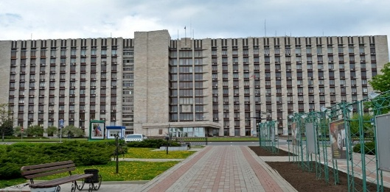
Логика выбора направлений проектной деятельности
Режим системного развития
и стратегии
ОИВ и ОМСУ
Режим МЧС
КПЭ Главы региона и стратегические направления развития
Проблематика ЦУР, обращения, опросы
Оптимизация гос. услуг и трудоемких полномочий
Оптимизация сквозных потоков и повышение производительности
Создание образцов и региональных стандартов в учреждениях и организациях
Персональные поручения Главы региона и Председателя Правительства
Решение проблем – поток улучшений на основе запросов жителей

Slide 26







«Бережная школа»
7 регионов– участников проекта
Созданы РЕГИОНАЛЬНЫЕ ЦЕНТРЫ КОМПЕТЕНЦИЙ
Белгородская область
Задачи РЕГИОНАЛЬНОГО ЦЕНТРА КОМПЕТЕНЦИЙ:
Обучение технологиям бережливого производства
Сокращение бюрократической нагрузки
Формирование бережного управления
Содействие развитию и обобщению «бережливых» практик в образовании
Разработка организационно-методических комплектов (стандартизированных подходов) по направлениям
Владимирская область
г. Севастополь
Краснодарский край
Липецкая область
Нижегородская область
Сахалинская область

Slide 27

































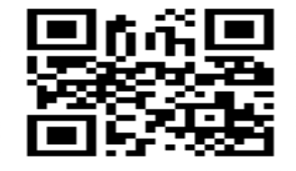







•
•
•
•
•
•
•
•
•
•
•

Slide 28


УРОКИ ЭФФЕКТИВНОГО РЕГИОНА:
НЕУСТОЙЧИВОСТЬ ИЗМЕНЕНИЙ ИЗ ОПЫТА 2018 – 2025 гг.
На старте –
высокая динамика, вовлеченность
серьезные результаты в первые полгода
Кадровые изменения
Смена губернатора, Министра
Руководителя ведомства
Все на местах, но эффективность (бережливость) резко уходит из топ-3 приоритетов первого лица
Как следствие:
Проекты остановлены
Команды расформированы
Новых инициатив нет
Лидеры изменений брошены
Опыт и компетенции постепенно затухают
Коренные причины
Отсутствие нормативных закреплений в стандартах (административная преемственность)
Отсутствие системной ответственности за «соц. эстафету» изменений
«Комиссары перемен» - недостаточно навыков по искусству влияния на первых лиц
Ориентация на быстрый эффектный результат
Убедились, что за это не поощряют
и не наказывают «сверху»
Установка «на данность», а не на рост.
Нет веры в людей

Slide 29



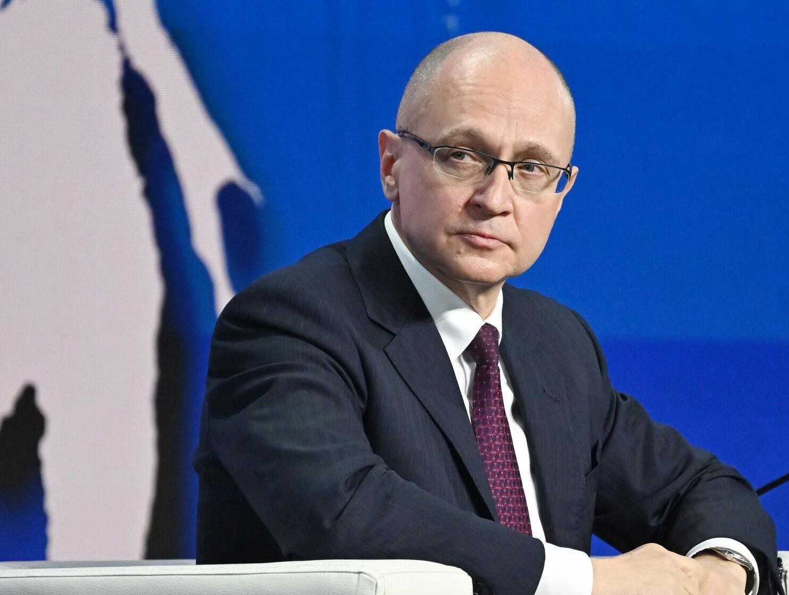









“

Slide 30
2-я часть: Текущие задачи и результаты региона.
Регион разрабатывает самостоятельно

